Slide 1
概率论与数理统计
2019-2020学年第二学期

Slide 2
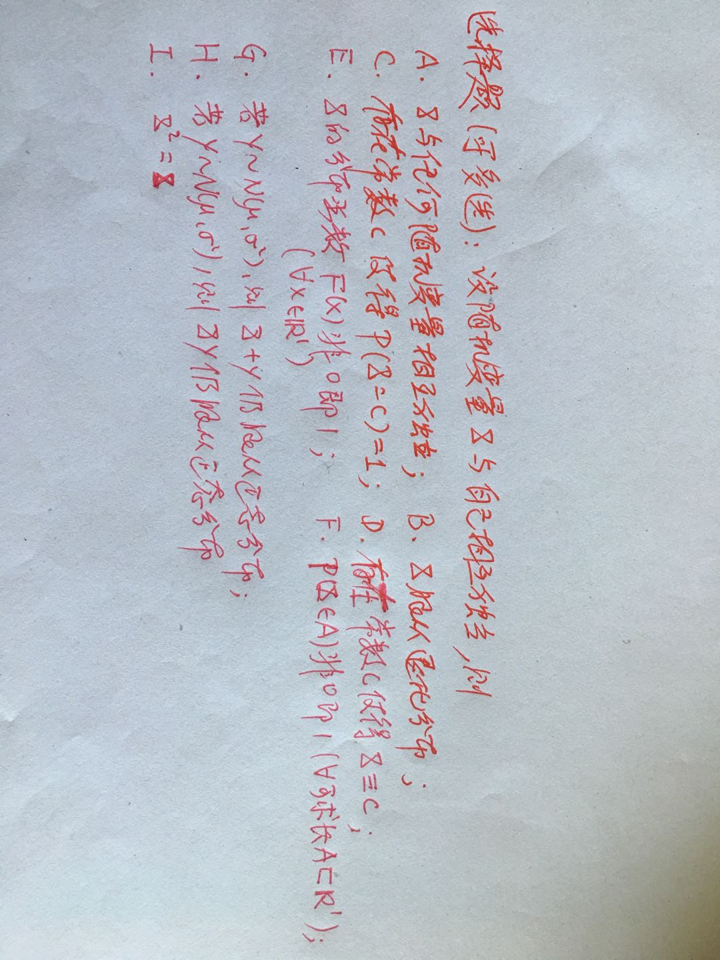

Slide 3
第六节 两个随机变量的函数的分布
在第二章中，我们讨论了一维随机变量函数的分布，现在我们进一步讨论:
当随机变量 X, Y 的联合分布已知时，如何求出它们的函数
Z = g ( X, Y )
的分布?

Slide 4
例 3 设 的联合分布律为
Y X | -2 | -1 | 1
0 | 0.2 | 0.1 | 0.3
1 | 0.3 | 0 | 0.1
分别求出（1）X+Y；（2）X-Y；（3）X²+Y-2的
分布律

Slide 5
解 由（X，Y）的联合分布列可得如下表格
 | (0,-2) | (0,-1) | (0,1) | (1,-2) | (1,-1) | (1,1)
概率 | 0.2 | 0.1 | 0.3 | 0.3 | 0 | 0.1
 | -2 | -1 | 1 | -1 | 0 | 2
 | 2 | 1 | -1 | 3 | 2 | 0
 | -4 | -3 | -1 | -3 | -2 | 0

Slide 6
解 得所求的各分布列为
X+Y | -2 | -1 | 0 | 1 | 2
概率 | 0.2 | 0.4 | 0 | 0.3 | 0.1
X-Y | -1 | 0 | 1 | 2 | 3
概率 | 0.3 | 0.1 | 0.1 | 0.2 | 0.3
X²+Y-2 | -4 | -3 | -2 | -1 | 0
概率 | 0.2 | 0.4 | 0 | 0.3 | 0.1

Slide 7
(2)连续型
设(X,Y)是二维连续型随机变量，其联合概率密度
为
则
分布函数为

Slide 8
例4 设X和Y的联合密度为 f (x,y) , 求 Z=X+Y 的概率密度.
解
Z=X+Y的分布函数是:
这里积分区域 D={(x, y): x+y ≤z}
它是直线 x+y =z 及其左下方的半平面.

Slide 9
化成累次积分,得
固定z和y,对方括号内的积分作变量代换, 令 x=u-y,得
变量代换
交换积分次序

Slide 10
由概率密度与分布函数的关系, 即得Z=X+Y的概率密度为:
由X和Y的对称性, f_{Z} (z)又可写成
以上两式即是两个随机变量和的概率密度的一般公式.

Slide 11
特别地，当 X 和 Y 独立，设 (X,Y) 关于 X , Y 的边缘密度分别为 f_{X}(x) , f_{Y}(y) , 则上述两式化为:
卷积公式
下面我们用卷积公式来求Z=X+Y的概率密度.

Slide 12
例 5

Slide 14
例6 若X和Y 是两个相互独立的随机变量 , 具有相同的分布 N(0,1) , 求 Z=X+Y 的概率密度.
解

Slide 15
令
得
可见 Z=X+Y 服从正态分布 N(0,2).

Slide 16
若X和Y 独立 , 具有相同的分布 N(0,1) , 则Z=X+Y 服从正态分布 N(0,2).
若X和Y 独立,
结论又如何呢?
用类似的方法可以证明:

Slide 17
更一般地, 可以证明:
有限个独立正态变量的线性组合仍然服从正态分布.

Slide 18
补充结论：

Slide 19
连续型随机变量商的分布
商的分布

Slide 20
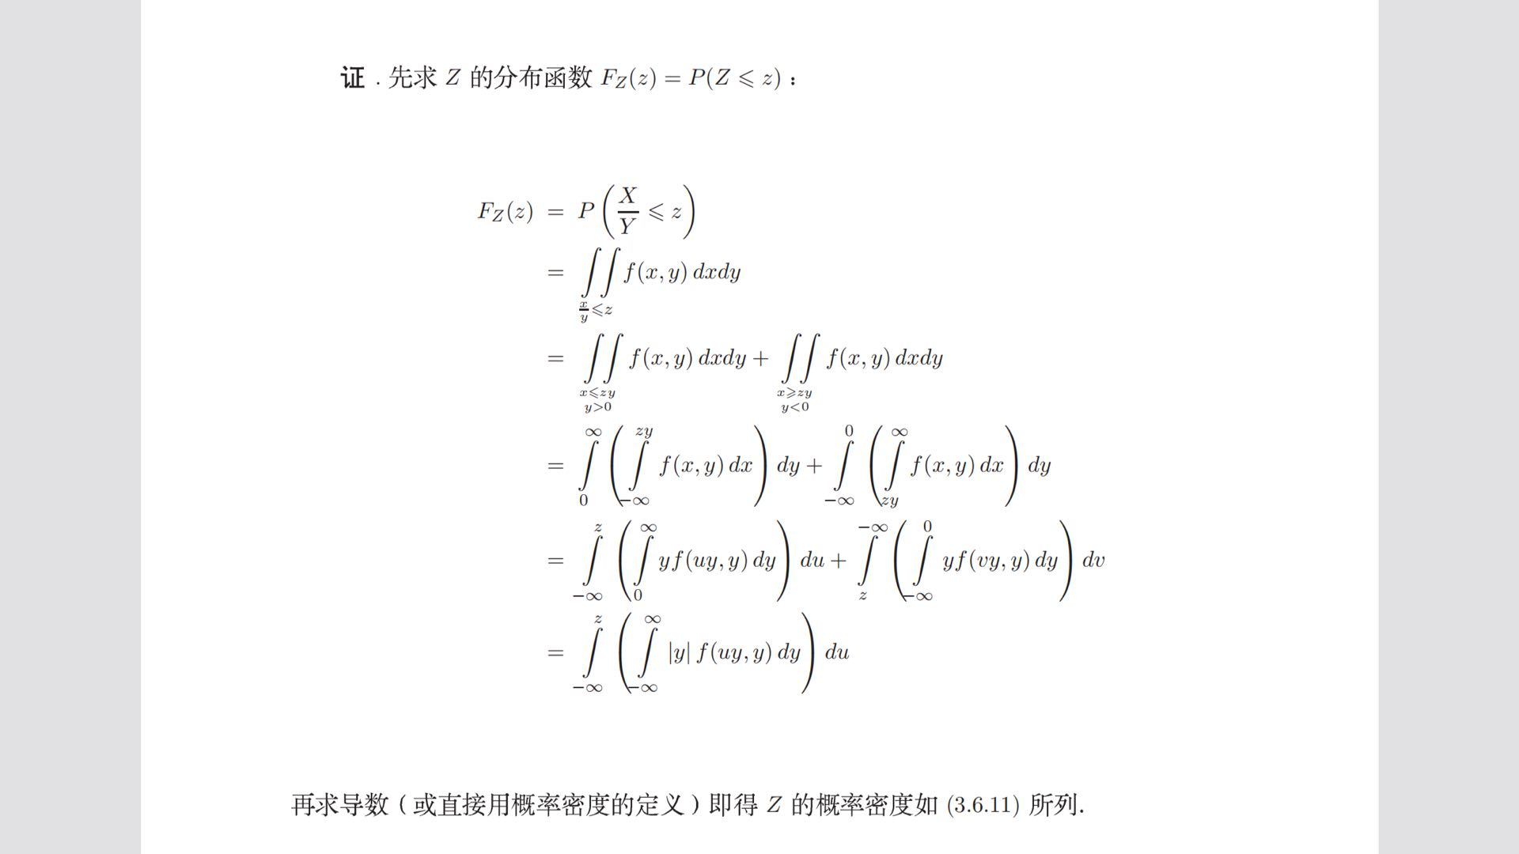

Slide 21
此类题的解题步骤
返回主目录

Slide 22
积分转换法

Slide 25
三 随机向量的变换
均为随机变量，也构成了一个二维随机向量
下面求 的联合密度函数

Slide 26
积分转换法

Slide 27
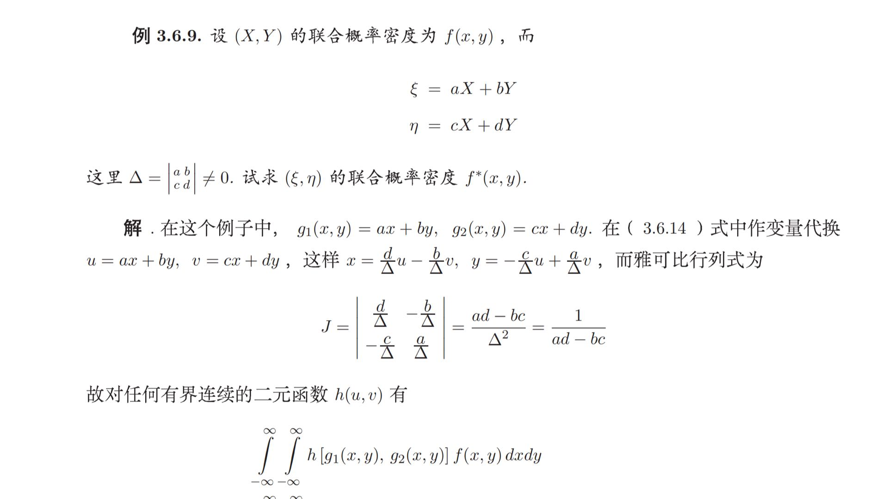

Slide 28
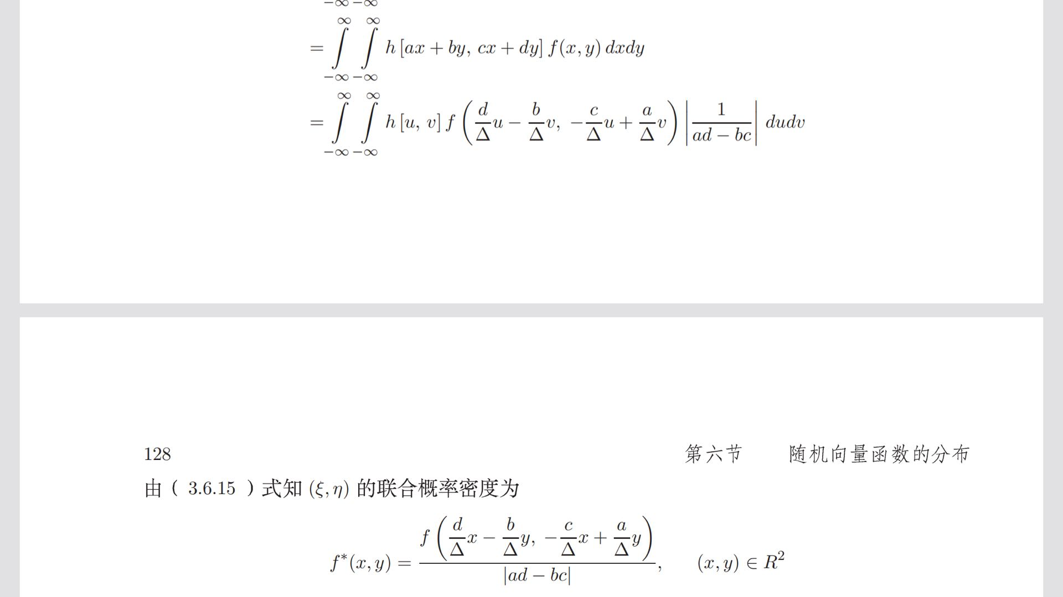

Slide 29
例

Slide 30
解
因此得

Slide 32
即

Slide 34
七、一般n维随机变量的一些概念和结果
定义
1、
是定义在这个概率空间上的n个随机变量，称
2、

Slide 35
3、
4、连续型随机向量的概率密度
若存在非负函数
使得对于任意实数

Slide 36
5、
边缘分布
如：

Slide 37
6、
相互独立

Slide 38
有限个独立正态变量的线性组合仍然服从正态分布.

Slide 39
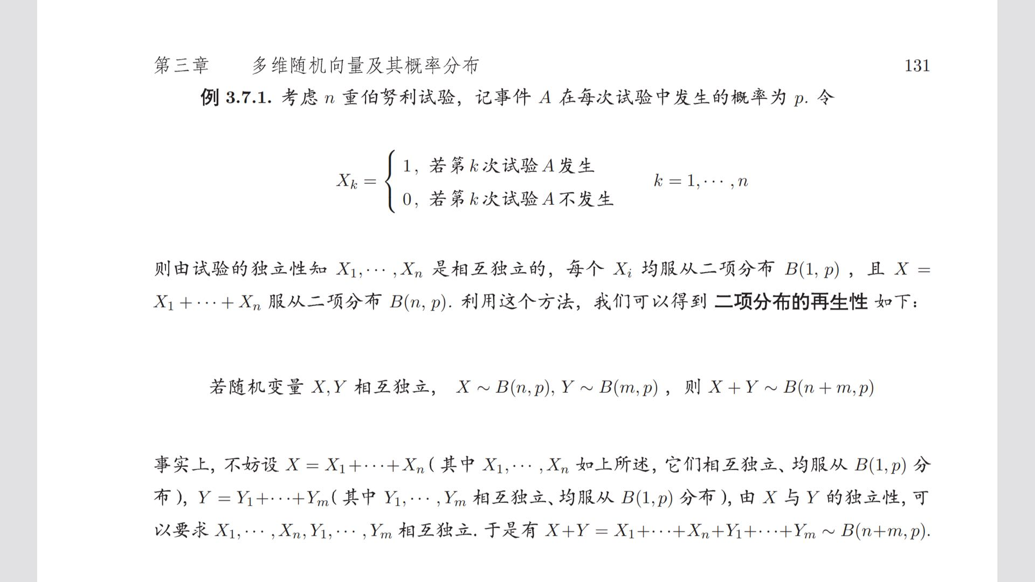

Slide 40
定理1：
定理2：

Slide 41
多个随机变量的函数的分布
积分转换法

Slide 42
设 X₁,…,X_{n} 是 n 个相互独立的随机变量,它们的分布函数分别为
(i = 1, …, n)
我们来求 M=max(X₁,…,X_{n}) 和N=min(X₁,…,X_{n})的分布函数.
用与二维时完全类似的方法，可得
M=max(X₁,…,X_{n})的分布函数为:
N=min(X₁,…,X_{n})的分布函数是

Slide 43
特别地，当X₁,…,X_{n}相互独立且具有相同分布函数F(x)时，有

Slide 44
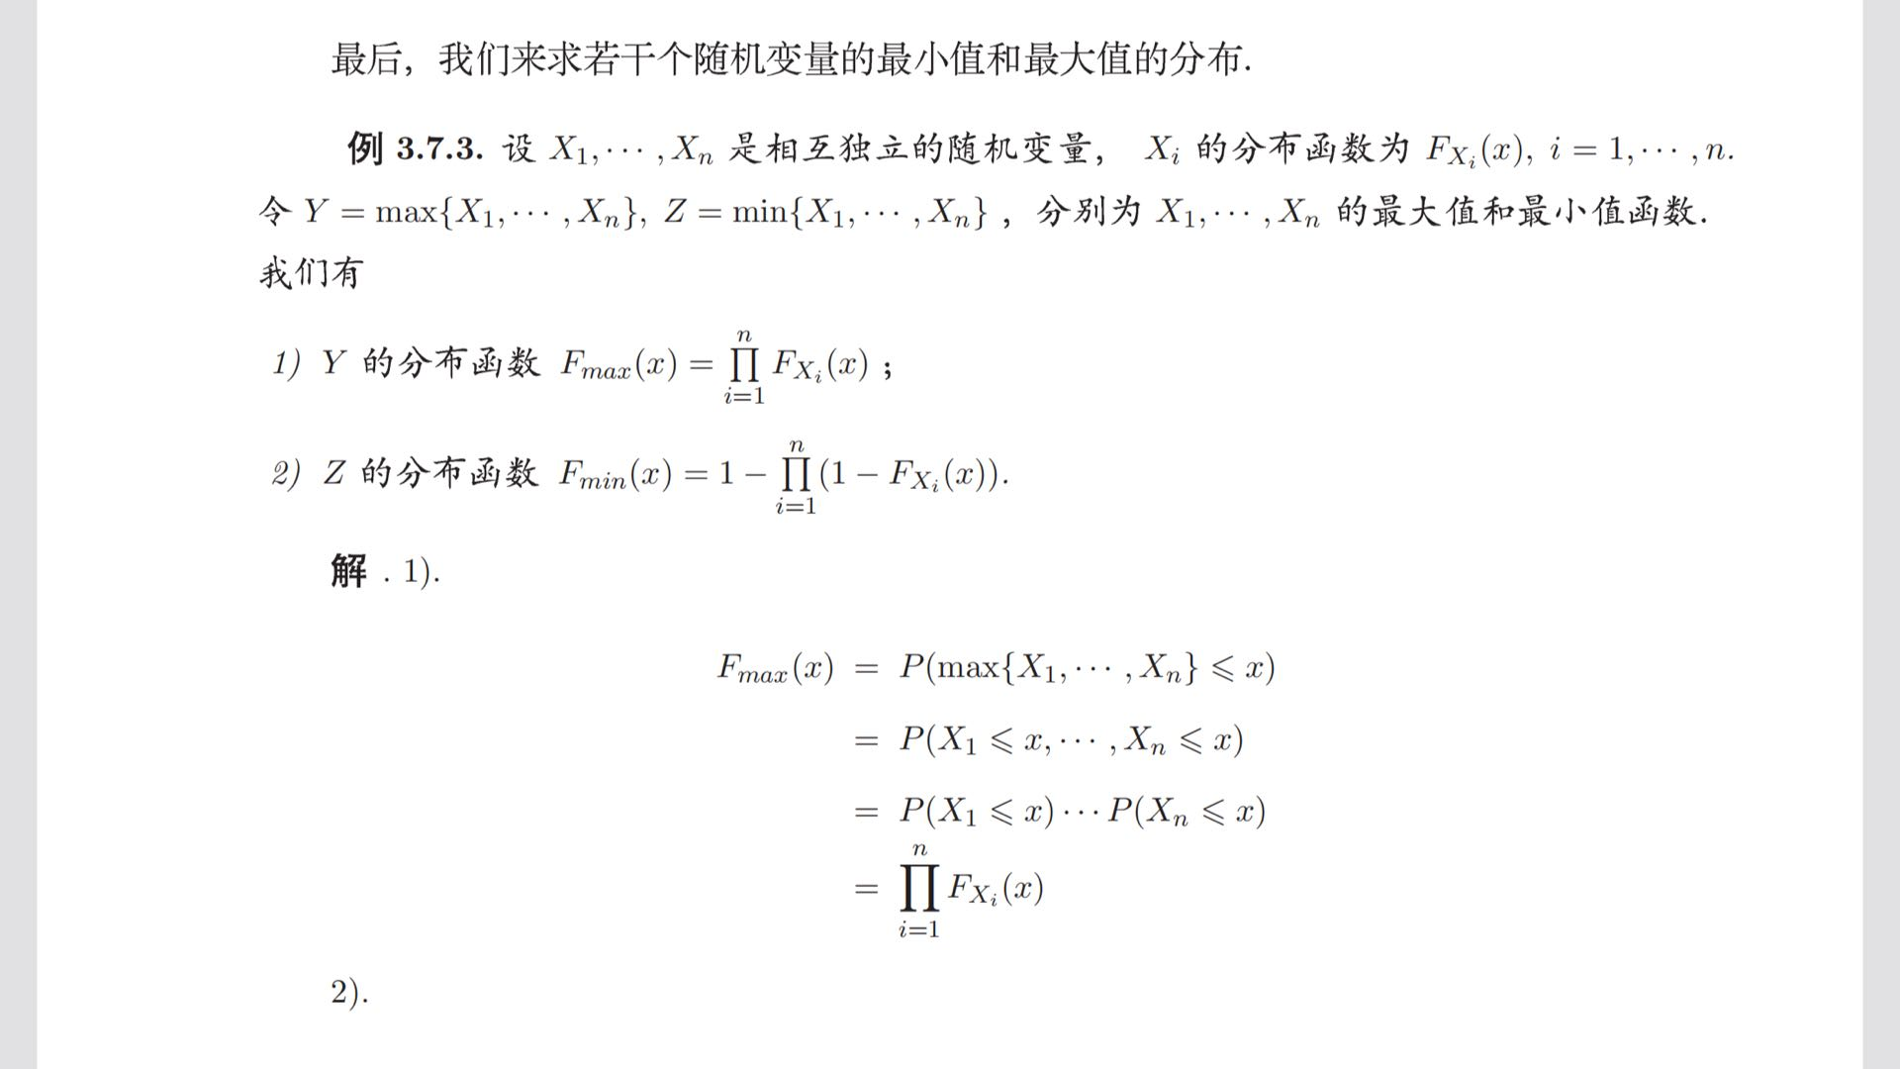

Slide 45
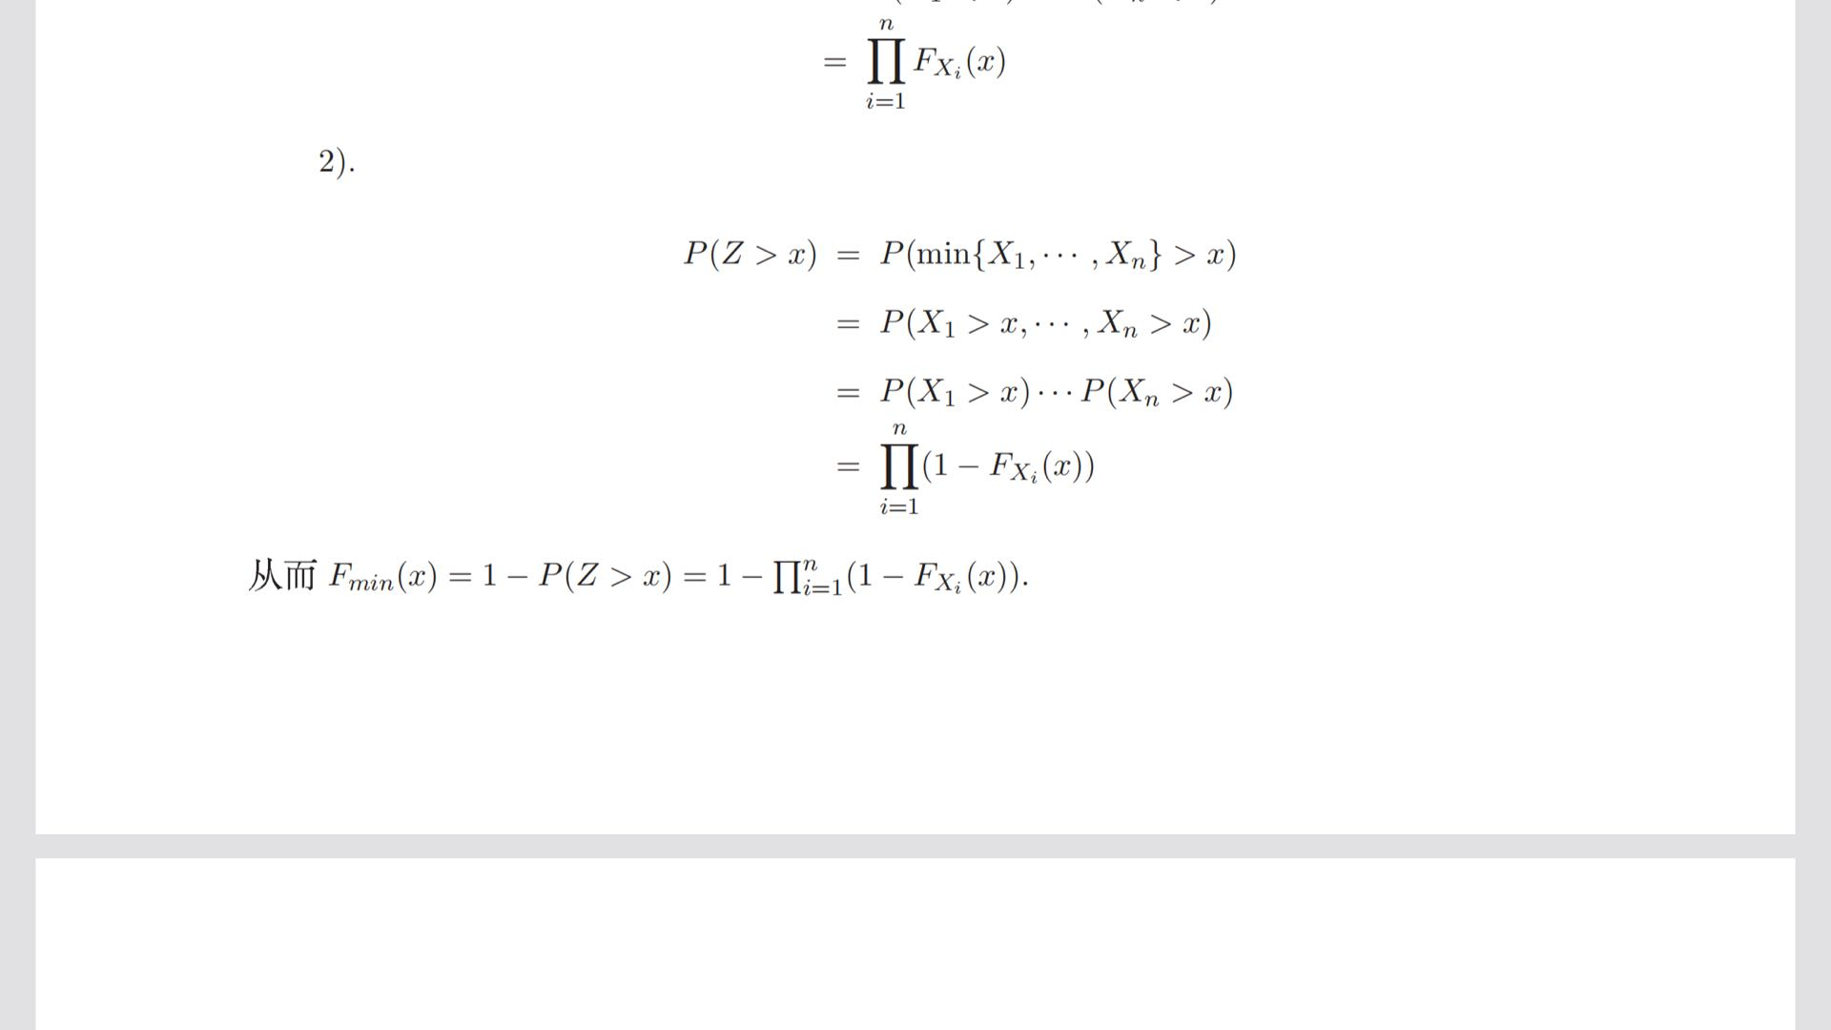

Slide 46
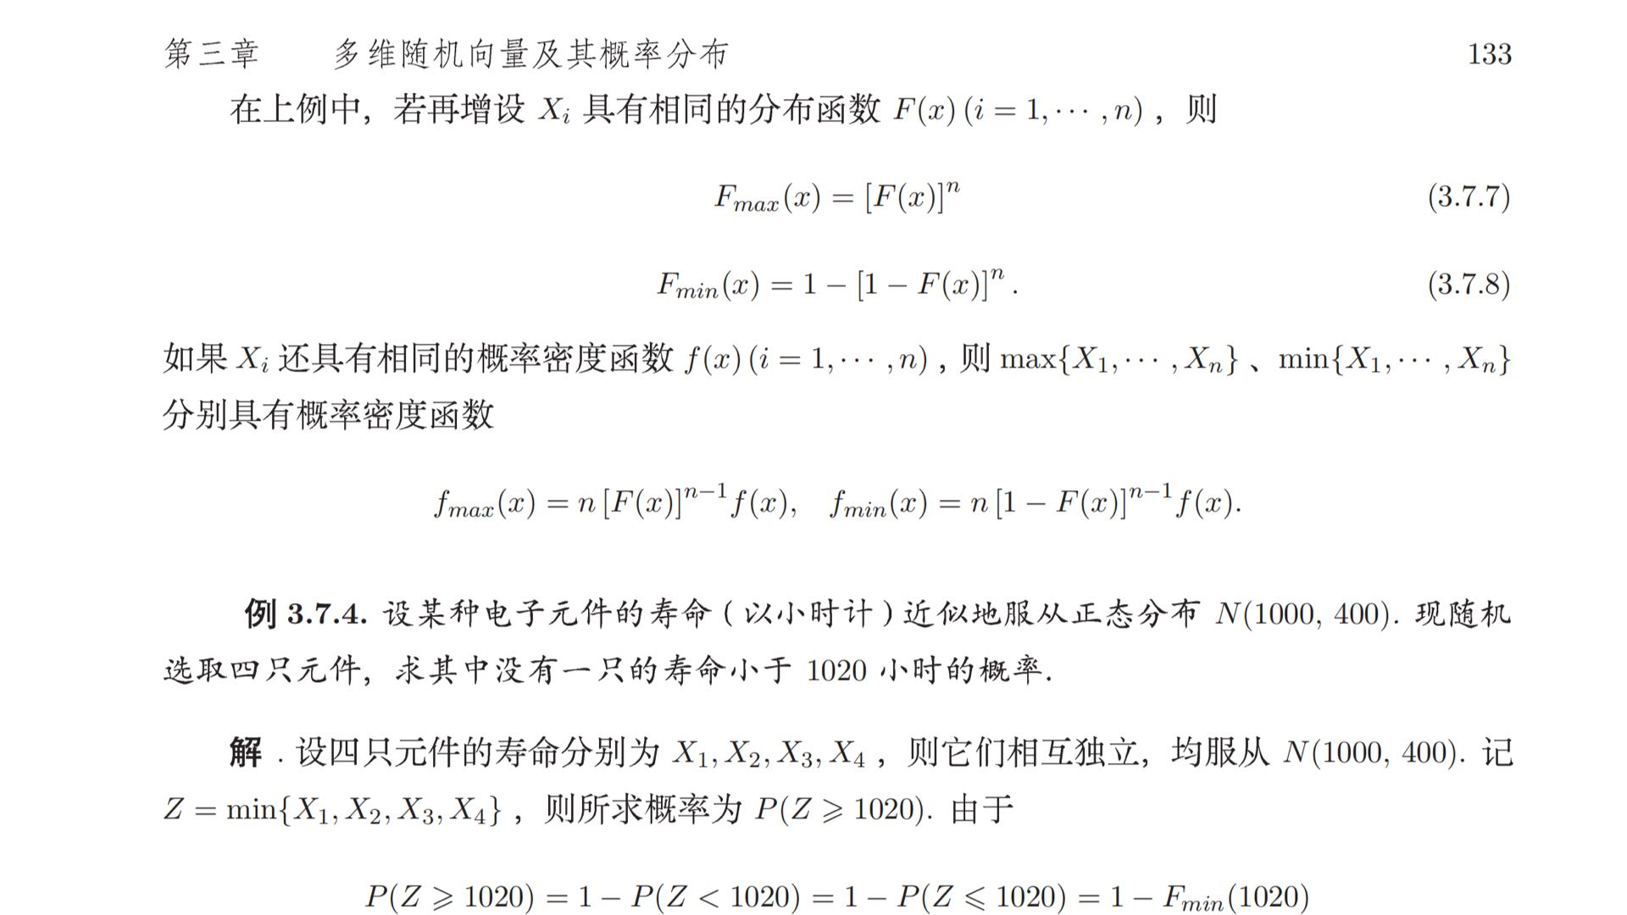

Slide 47
补充题之5

Slide 50
第四章、随机变量的数字特征
第一节：数学期望
第二节：方差
第三节：协方差及相关系数
第四节：矩、协方差矩阵

Slide 51
在前面的课程中，我们讨论了随机变量及其分布，如果知道了随机变量X的概率分布，那么X的全部概率特征也就知道了.
然而，在实际问题中，概率分布一般是较难确定的. 而在一些实际应用中，人们并不需要知道随机变量的一切概率性质，只要知道它的某些数字特征就够了.

Slide 52
例：
在评定某地区粮食产量的水平时，最关心的
是平均产量；
在检查一批棉花的质量时，既需要注意纤维的平均长度，又需要注意纤维长度与平均长度的偏离程度；
考察居民的家庭收入情况，我们既要知道家庭的年平均收入，又要研究贫富之间的差异程度；

Slide 53
因此，在对随机变量的研究中，确定某些数字特征是重要的 .而所谓的数字特征就是用数字表示随机变量的分布特点。
在这些数字特征中，最常用的是
数学期望、方差、协方差和相关系数

Slide 54
第一节 数学期望
离散型随机变量的数学期望
连续型随机变量的数学期望
随机变量函数的数学期望
数学期望的性质
小结

Slide 55
一、离散型随机变量的数学期望
引例：某7人的数学成绩为90，85，85，80，80，
75，60，则他们的平均成绩为
以频率为权重的加权平均

Slide 56
定义1 设X是离散型随机变量，它的分布律是: P{X=x_{k}}=p_{k} , k=1,2,…
若级数
绝对收敛，
则称级数
的和为随机变量X的数学期望，记为 ,
即
请注意 :离散型随机变量的数学期望是一个绝对收敛的级数的和.数学期望简称期望，又称为均值。

Slide 57
P136：例4.1.4
设X是离散型随机变量，它的分布律是:
不存在

Slide 58
例1、（0-1）分布的数学期望
X服从0-1分布，其概率分布为
X
0 1
P
1-p p
若X 服从参数为 p 的0-1分布， 则E(X) = p

Slide 59
例2
0
1
2
0
1
2
0
0.2
0.8
0.6
0.3
0.1
试比较甲、乙两人的技术那个好

Slide 60
例3
P136：4.1.6，4.1.7

Slide 61
P136：例4.1.6
袋中装有N只球，其中白球数X为随机变量,
试求从该袋中任取一球取到白球的概率。
解：
记A={取出白球}

Slide 62
P137：例4.1.7
设X是离散型随机变量，它的分布律是: P{X=k}=p_{k} , k=1,2,…
若 存在 ,则

Slide 63
二、连续型随机变量的数学期望
定义2 设X是连续型随机变量，其密度函数为 f (x),如果积分
绝对收敛,则称此积分值为X的数学期望, 即
请注意 : 连续型随机变量的数学期望是一个绝对收敛的积分.

Slide 64
例4
P139：例4.1.10，4.1.11，4.1.12，4.1.13
均匀分布，指数分布，正态分布，Cauchy分布的期望

Slide 65
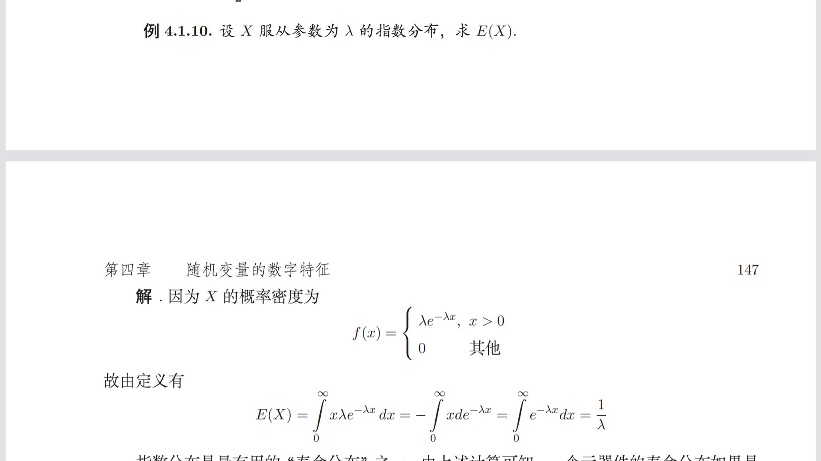

Slide 66
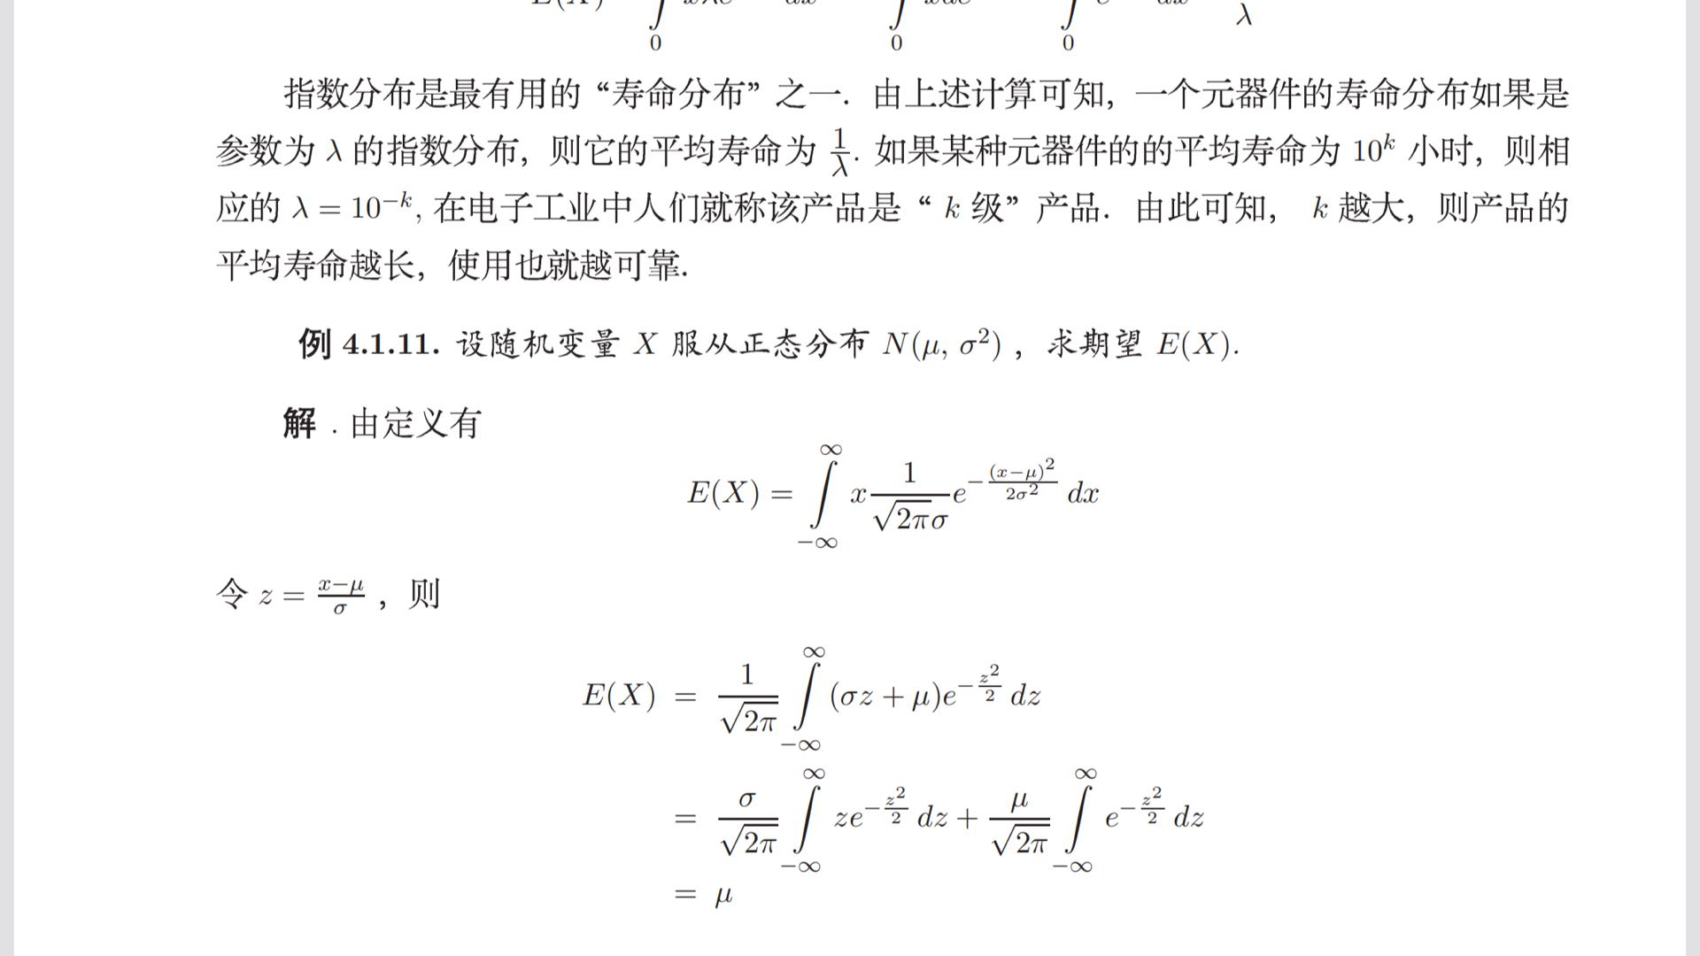

Slide 67
